Slide 1
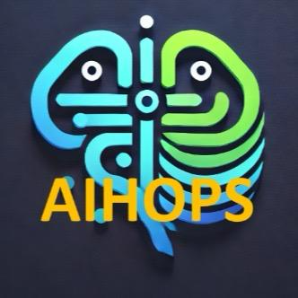
AIHOPS
Team Members:
Hagai Kordonsky
Shaked Matityahu
Idan Lobel
Amihai Blekherov

Slide 2
ALPHA- 28/1/2024
Must
User management
Basic UI
NTH
Gmail verification
Learn
Projects
DB
learn how to launch a website
Notes:
חגי

Slide 3
Project Stracture
Default Factors
Innovation Availability
Organizational Attention
Implementation Timeline Likelihood
Stakeholder Support
Financial Feasibility
Training Requirements
Workflow Impact
Regulatory and Ethical Compliance
Severity Levels
- No to Negligible Damage
- Minor Damage
Manageable Damage
Severe Damage
Catastrophic Damage
Notes:
עידן * ההסתברות של הנזק שיכול להיגרם מכשל של הטכנולוגיה * להסביר על 2,3 פקטורים
* Severity levels מדד מנסה לאמוד את הנזק שעלול להיגרם לארגון בשל כשל של האינטגרציה של הטכנולוגיה / הטכנולוגיה , מחולק ל5 רמות מרמה אפסית עד קטסטרופית , עבור כל רמה מצביעים מה ההסתברות שיגרם נזק מרמה כזה. 1. Innovation Availability: The readiness of the innovation for integration into healthcare settings. 2.
Organizational Attention: The level of organizational focus on the matter the innovation is meant to
improve.
3. Training Requirements: The amount of training required for staff to effectively use the innovation.

Slide 4
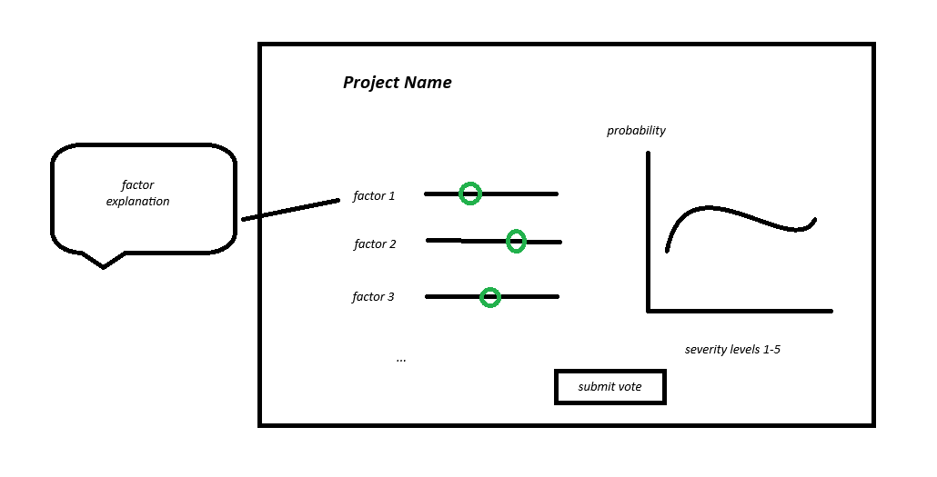
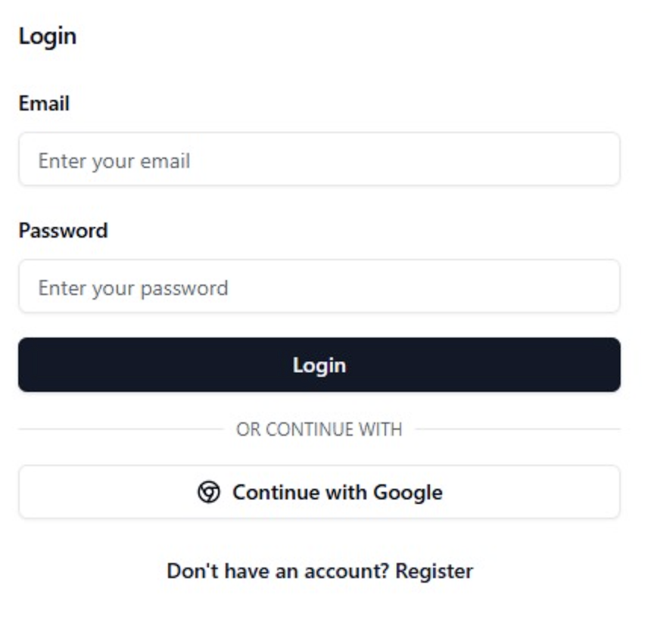
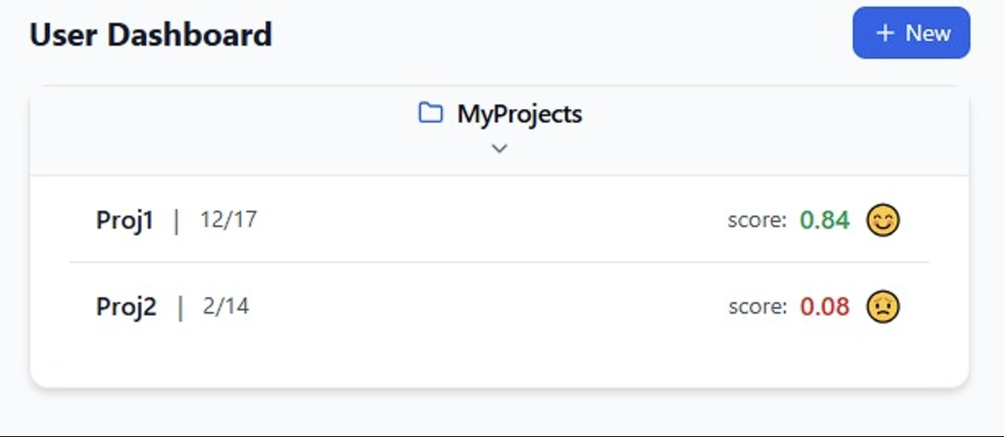
Notes:
בנוסף להסביר על דף ניהול סקרים – הוספת סקר הוספת משתמשים....

Slide 5
CHALLENGES
Planning challenge: Design a stable and concurrency safe system and think how to protect against all fail cases.
Learning new tool: React
Prepare for next stages: Find quality resources and gain knowledge about website launching and maintenance
Gmail API
Notes:
1: עובדים מול ארגוני בריאות שבהם כל שינוי כרוך במשאבים רבים (כסף וזמן) ולכן נרצה שהמערכת תציג כל הזמן מידע אמין ומדויק לאותו הרגע.
ניהול סקרים בדכ מרובה משתמשים נדאג למקביליות תקינה. - קוד:
כאשר תיהיה נפילה של רשת/ שרת נרצה שבחזרתו תוצג תמונה אמינה וחיווי של התקלה/ פעולה שנכשלה לפני הנפילה. - רשת:

Slide 6
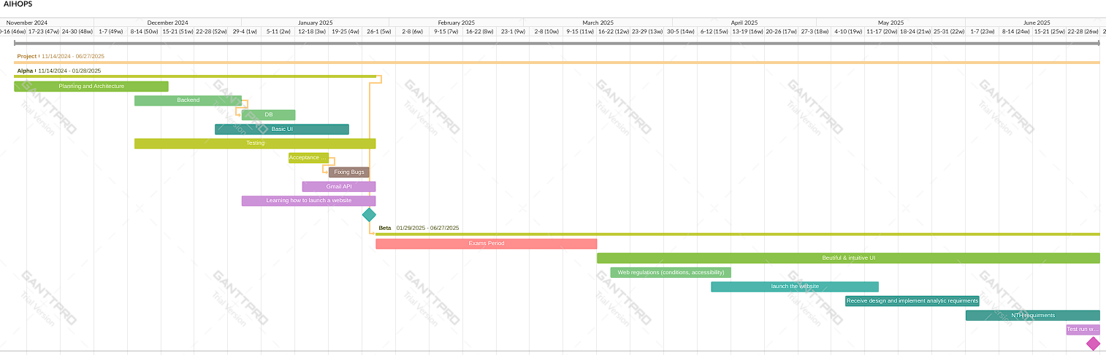
Project Overview

Slide 7
Thank you for listening ☺
AIHOPS Group

